Slide 1

Chapter 2-2
CMMI
(Capability Maturity Model
Integration)

Slide 2

기존 성숙도 모델
프로세스 개선을 위해 여러 stovepipe 모델이 존재
  Software CMM
  Systems Engineering Model
  Integrated Product Development CMM
  Software Acquisition CMM
  People CMM
  Etc.
SE-CMM
SA-CMM
SW-CMM
P-CMM

Slide 3
SW-CMM
Capability Maturity Model for Software (1991.8)
  SW 프로세스의 성숙도를 측정하고 프로세스 개선 계획을
  수립하기 위한 모델
  조직의 SW 프로세스 성숙 수준을 평가하고, 수준향상을
  위하여 수행해야 할 주요활동 정의

Slide 4
ISO 9000과 SW-CMM의 차이
ISO 9000과 CMM KPA의 관계
  ISO 9001은 CMM 2단계와 3단계의 상당 부분과 일치
  4단계와 5단계의 성숙도 수준과는 큰 차이
 | ISO 9001 | CMM
기본 개념 | 품질 시스템을 위한 최소의 요구사항 | 지속적인 프로세스 개선이 기본 개념
지침 대상 | 모든 산업에 적용 고객과 외부 감사의 시각 | SW 개발 특히 내부 프로세스 개선에 집중
평가 측면 | 20개의 clause로 구성 모두 합격하면 인증 | 5개의 성숙도 단계로 분류 하여 수준을 평가

Slide 5
Key Process Areas
←Not Satisfied
Fully Satisfied→

Process Change Management
Technology Change Management
Defect Prevention

Software Quality Management
Quantitative Process Management
Peer Reviews
Intergroup Coordination
⬥
Software Product Engineering
Integrated Software Management
Training Program
Organization Process Definition
Organization Process Focus
Software Configuration Management
❖
Software Quality Assurance
Software Subcontract Management
Software Project Tracking & Oversight
Software Project Planning
Requirements Management

Slide 6
SPICE와 CMM의 비교
(Software Process Improvement and Capability dEtermination)
 | CMM | SPICE
관 점 | 조직 관점의 모델 : 조직의 프로세스 capability에 초점 | Process 관점의 모델 : 각 개별 프로세스의 capability 측정
구 조 | 1차원의 단계적 구조 | 2차원 구조
개선방식 | 개선 방향 포함 | 탄력적 개선 전략 허용
능력수준 | 전체 조직의 하나의 성숙 수준 | 각 프로세스별 능력 수준
결 과 | 결과가 이해하기 쉬움 | 결과 이해를 위해서 단순화 필요
 | 매우 단순화한 결과치 | 매우 완전한 결과
성숙단계 | 1~5까지의 5레벨로 구성 | 0~5까지의 6레벨로 구성

Slide 7
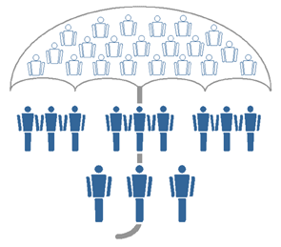
PSP, TSP & CMM
조직의 SW 프로세스 향상을 위하여 CMM,TSP,PSP 사용
  조직, 팀, 개인에 대한 프로세스 개선 framework을 제공
  “How to define process”가 아닌 “what should be done”
  capability의 평가와 비교를 위한 reference model을 제공
CMM
조직의 성숙도 향상
관리에 초점
TSP
팀의 효율성 향상
팀과 제품에 초점
PSP
개인의 기술과 훈련 향상
개인에 초점

Slide 8
PSP(Personal Software Process)
  엔지니어 개인의 효율성을 정의, 사용 및 향상시키는데 필요한
  원칙과 방법
  이러한 방법들을 사용할 지식, 능력 그리고 신념
TSP(Team Software Process)
  PSP로 훈련된 엔지니어들로 구성된 팀을 위한 프레임워크
  성숙도 5단계로 발돋움하는 팀의 지침
CMM
  향상된 공학을 수행하기 위해 만들어진 프레임워크
  조직의 프로세스 정의와 향상을 위한 기본적인 구조와 자원
  올바른 관리 형태와 공학 실현

Slide 9
P-CMM
People Capability Maturity Model (1995.9)
  SW 개발인력의 관리와 개인의 수행능력을 향상시키기 위하여
  필요한 요소들을 정의한 가장 구조화된 개인 작업
  개인의 능력개발, 동기부여 강화 및 조직화하는 수준을 측정
  하고 개선하기 위한 모델
  소규모 SW 업무기반에서 개인 활용을 위한 프로세스
    대규모 SW 시스템 개발 지원으로 확장될 수 있음
목 적
  프로세스 관리 및 제어를 개개인 엔지니어 수준에서 수행
    엔지니어가 자신의 수행능력 측정자료를 수집,관리 및 개선
    프로그램 모듈의 개발, 요구사항이나 프로세스의 정의, 검토 및 시험 수행, 문서화 등에 구조화된 작업을 적용

Slide 10
Focused on the individual engineers that is programming “in-the-small”
  SW engineers will understand what they do if they define, measure and track
  Provides a defined process structure and measurement criteria
  Can select methods and practices that best suit individual based on data
  By using a defined personal process, SW engineers will be more effective team members
PSP 적용 장점
  추정, 계획 및 추적 능력 향상
  과도한 목표설정 예방 가능
  품질 목표 성취를 기대할 수 있음

Slide 11
PSP의 구조 : Staged 모델에 기반
수준 3
훈련된 반복 개발
(Disciplined Cyclic Development)
수준2
개인 품질 관리
(Personal Quality Management)
수준 1
개인 계획 프로세스
(Personal Planning Process)
수준 0
기준선 개인 프로세스
(Baseline Personal Processes)

Slide 12
PSP 프로세스의 흐름
요구사항
PSP 프로세스
계획
프로세스
안내
개발
지침
설계
크기,
시간과
결함
기록
프로젝트
계획 요약
설계검토
코딩
코딩검토
컴파일
시험
사후검토
프로젝트와 프로세스
데이터 요약 보고
완료된 제품

Slide 13
TSP (Team Software Process)
Team의 정의
  각각의 멤버별로 특정한 역할이 할당
  멤버들은 공통의 목표를 위해 작업을 수행
  결과는그룹 멤버의 역할에 따라 특정 형태로 산출 가능
TSP의 개요 (1996년 Watts S. Humphrey)
  효율적인 팀의 구성과 운영을 위해 만들어진 프로세스
    3명~15명의 엔지니어로 구성된 소규모 팀들의 성공적인
    프로젝트 진행을 도와주기 위해 정의
    관리자가 팀을 효과적으로 이끌 수 있는 방법 제시
    고도로 성숙된 조직으로의 진화 지침 제공

Slide 14
  팀 소프트웨어 엔지니어링을 위한 정의된 프레임워크
    프로세스,프로덕트 및 팀워크에 대한 균형된 강조 제공
    Team-working 환경에서 SE와 프로세스 principle의 사용을 강조
    각 팀원에 대한 역할과 책임을 정의
Principle Concepts
  소규모 팀에 대한 process framework 제공
  여러 cycle에서 product를 개발
  quality와 performance를 위한 표준을 설정
  팀을 위한 measurements 제공
  팀 문제를 해결하기 위한 guidance 제공

Slide 15
TSP Cycles
1 - Strategy
2 - Plan
3 - Requirements
4 - Design
5 - Implementation
6 - Test
7- Postmortem

Slide 16
TSP 팀의 구축
기술 구축
팀 구축
팀 작업
개인 계획
계획 하의 실행
계획 방법
품질 측정
정의된 프로세스
약속
적극적인 계획
품질의 소유권
프로젝트 목표
계획의 소유권
세부 계획
팀의 역할
팀의 자원
품질 우선순위
품질 비용
프로세스 준수
상태 검토
품질 검토
의사소통
변경 관리
공학적인
훈련
팀 훈련
관리 훈련
통합된
제품개발 팀

Slide 17
PSP에서 TSP로의 진화
  TSP 사용에 필요한 지식과 기술 습득을 위해서는 PSP에 대한
  훈련이 필수적
  엔지니어들은 TSP 팀을 구성하거나 정의된 TSP 프로세스를
  수행하기 전에 PSP 기술에 대해 훈련 필요
  TSP 팀 구성 시에는 전체 계획과 다음 3~4개월에 대한 세부
  계획을 작성

Slide 18
TSP 품질 관리 (TSP Quality Management)
품질에 대하여 결함관리(Defects management)에 주안점
  품질 계획 구축
  품질 문제 식별
  품질 문제 발견 및 예방
팀 착수 시에 품질 계획 구축
  예측한 제품의 크기와 이전의 결점주입 비율을 근거로 각 단계
  에 대한 결함 주입 비율을 예측
  이전의 결함주입 비율이 없을 경우 TSP 품질계획 지침 참조

Slide 19
TSP 품질 관리 : 품질 문제 식별
품질 관련 문제 식별을 위한 방법을 제공함
  품질 계획과 실제 계측 데이터의 비교를 수행
  결점 제거 비율 (Percent Defect Free – PDF)
    개발 단계에 따른 결점의 제거 비율
  결점 제거 프로파일 (Defect-removal profile)
    각 단계별 결점의 존재 비율
  품질 프로파일 (Quality profile)
    조직의 품질 표준에 대한 성취도
    설계, 설계 검토, 코드 검토, 컴파일 시의 결점, 단위 시험의 결점의 다섯 개의 차원으로 성취도 구분
  프로세스 품질 색인 (Process Quality Index – PQI)
    품질 프로파일을 사용하여 품질의 수준을 결정

Slide 20
SE-CMM(System Engineering CMM)
What is "SE"?
  개발 주기의 초기에 고객의 요구와 요구된 기능을 정의하고
  설계 합병과 시스템 검증을 처리하는 것에 초점
  모든 고객에 대한 비즈니스와 기술적 요구 양쪽를 고려
  An interdisciplinary collaborative approach to derive, evolve, and verify a life-cycle balanced system solution which satisfies customer expectations and meets public acceptability. (IEEE 1220-1994)
Why is it important?
  New service and products offerings (systems integration)
  Higher Quality (meeting customer requirements)
  Shorter development time (a coordinated effort)
  Reduced cost (develop the right product at first instance)

Slide 21
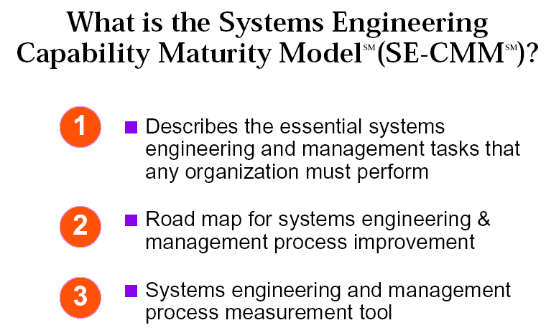

Slide 22
Systems Engineering Capability Maturity Model (1993.8)
  조직의 시스템공학 프로세스를 구성하는 핵심요소들을 정의
  시스템공학 분야에서 적용할 기본 요소들을 대상으로 현재의
  프로세스 수준을 측정하고 평가하기 위한 모델
  기본적 프레임웍은 SW-CMM과 유사
focused on four primary groups
  systems engineering practitioners
  process developers
  individuals charged with appraising how specific systems engineering organizations implement their systems engineering processes
  systems engineering managers.

Slide 23
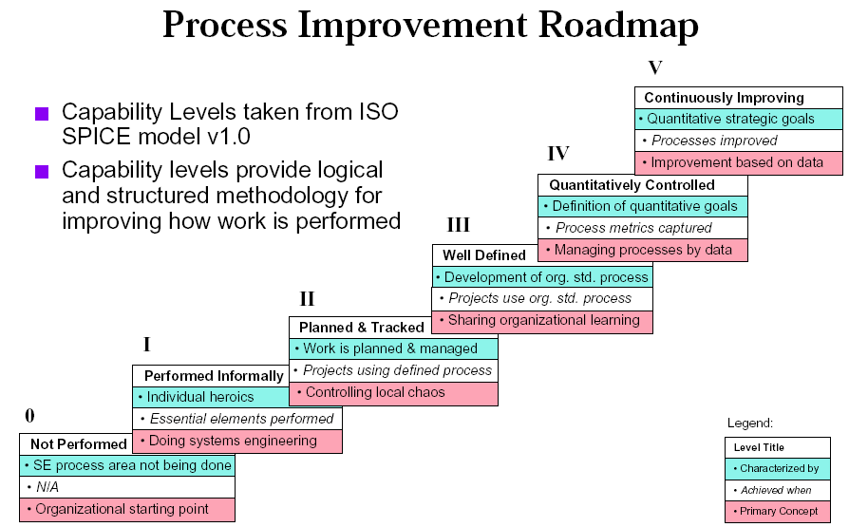

Slide 24
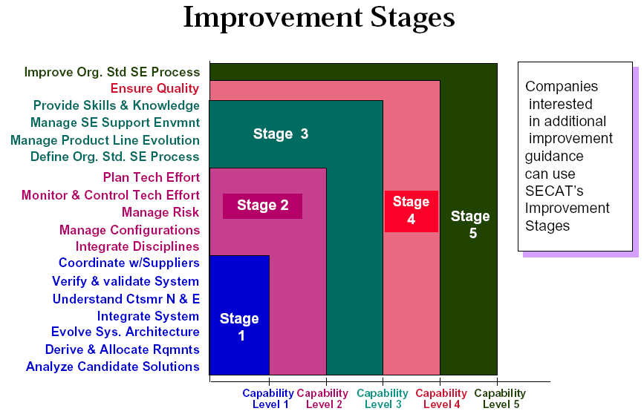

Slide 25
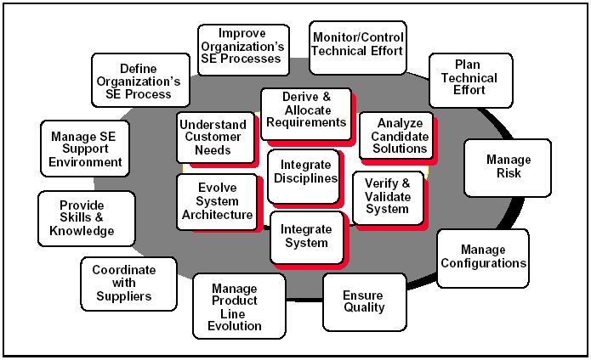
SE-CMM Process Area

Slide 26
SE-CMM
SE-CMM Process Areas
Engineering | Project | Organization
Analyze candidate solutions Allocate requirements Evolve system architectures Integrate disciplines Understand stakeholder needs Verify and validate system | Ensure quality management configurations Manage risk control technical effort Plan technical effort | Coordinate with suppliers Define SE process Improve SE process Manage product line Manage support environment Provide ongoing skills

Slide 27
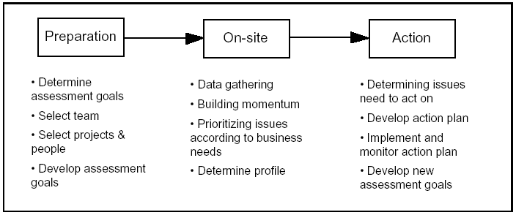
SE-CMM Appraisal Methodology

Slide 28
IPD-CMM
Integrated Product Development Capability Maturity Model
  Enterprise Process Improvement Collaboration(EPIC)에 의해
  개발
  IPD방식의 설계,개발,평가 및 개선에 대한 지침 제공
  전체 제품 생명주기를 위한 프로세스와 제품 게발 노력을 통합
  하기 위한 프로세스의 개선을 위한 framework
  고객 요구를 만족시키기 위하여 소프트웨어 제품의 생명주기
  동안에 각각 진행되는 프로젝트들이 적시에 협동할 수 있는
  제품 개발체계를 도입하기 위한 systematic 접근 모델
  일반적으로 고객의 요구를 만족시키는 제품을 생성하기 위하여
  모든 필요한 프로세스를 통합하고 동시적으로 적용하기 위한
  기능적 disciplines의 teaming을 포함

Slide 29
IPD-CMM의 구조
  SE-CMM과 같은 continuous 모델 구조에
  SW-CMM의 organizational maturity levels과 유사한
  Organizational stages개념을 추가
The development effort was halted in November 1997.
  complexity와 다른 model과의 overlap 등의 문제에 의해
  개발 종료
  provide the content that had been developed to the
  CMMI effort.
  a source document for IPD for the CMMI IPPD
  versions.

Slide 30
SA-CMM
Software Acquisition Capability Maturity Model (1996.12)
  벤치마킹을 포함한 SW 획득 프로세스 향상을 위한 모델
  SW 획득과정을 중점 대상으로 성숙도 측정과 개선을 위한 모델
SA-CMM 구조
  SW-CMM과 같은 구조를 따르지만
  SW 획득 efforts를 계획하고 관리하는 개인과 그룹의 요구
  획득 issue를 강조
    SW-CMM : developers, primarily contractors and
    in-house developers and maintainers에 초점
    SA-CMM : SW 획득프로세스에서 Buyers(Acquirers)
    role에 초점

Slide 31
SA-CMM Key Process Area
Level | Focus | Key Process Areas
5 Optimizing | Continuous Process improvement | Acquisition Innovation Mgmt Continuous Process Improvement
4 Quantitative | Quantitative management | Quantitative Acquisition Mgmt Quantitative Process Mgmt
3 Defined | Process standardization | Training Program Acquisition Risk Mgmt Contract Performance Mgmt Project Performance Mgmt User Requirements Process Definition and Maintenance

Slide 32
Level | Focus | Key Process Areas
2 Repeatable | Basic project management | Transition to Support Evaluation Contract Tracking and Oversight Project Management Requirements Development and Mgmt Solicitation Software Acquisition Planning
1 Initial | Competent people and heroics

Slide 33
CMMI
(Integrated CMM)

Slide 34
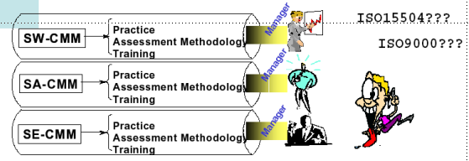
다중 모델의 문제점
프로세스 개선개념은 유사하지만 모델에 따라 차이가 생김
  서로 다른 표현 방법, 용어, 내용, 평가 방법, 교육, 결론
프로세스 개선 Stovepipe
  중복, 재작업, 복제 등을 야기 시킴
  비용의 손해
  모델 간 책임 확립이 어려움
  우선순위 확립이 어려움
  관리가 불가능

Slide 35
CMM의 문제점
정적(Static) CMM KPA
  Staged 구조 : KPA가 조직의 성숙도 수준에 따라 다르게 구성
  One Dimensional : 프로세스 개선에 대한 진화적인 관점을
  제시하지 못함
  개선을 위한 최소(vital few)의 프로세스만 정의
조직이나 환경의 특성을 무시
  모든 조직이 동일한 과정에 따라 5단계의 성숙된 조직으로
  프로세스 개선을 이루는 관점
  장점 : 산업계의 모든 조직을 동일한 기준과 시각으로 평가하여
  객관적 비교를 가능하게 함
  단점 : 프로세스 개선 측면에서 조직의 규모,유형 등의 특성에
  따라 프로세스 개선의 우선순위가 달라져야 함

Slide 36
소규모 조직이나 기술혁신적 조직에는 부적합
  Small business,organization,process에 적용을 위해서는 조정이
  필요 하지만 조정이 어려움
  CMM 실무절차의 82%가 변경(문서화,관리,검토,자원,훈련)
조직의 프로세스 능력평가 측면에서 변별력 떨어짐
  대부분의 조직이 level 1,2에 집중(80% 이상)
CMM 프로세스의 미비
  모든 프로세스 필요항목이 포함되지 못함
  (고객만족, 납품 및 설치, Risk management, 동시공학, Reuse,
  Process modeling,Reengineering …)
  Level 4에서 품질평가
    SW 제품의 품질개선을 위하여 프로세스 품질을 높인다는
    기본 가설의 문제점
    가까운 장래에 level 4에 도달할 수 있는 조직이 거의없음

Slide 37

CMMI(CMM Integration)
CMMI의 정의
  SEI에서 SW와 System 프로세스 개선을 위하여 기존의 CMM (SW-CMM, SE-CMM, IPD-CMM… )과 다른 프로세스(ISO 15504 등)를 통합
P-CMM
SA-CMM
ISO9000???
SW-CMM
ISO15504???
SE-CMM

Slide 38

CMMI의 특징
  각각의 모델을 전체적 관점에서 시너지 효과를 내기 위하여 개발된 통합 모델
  S/W에 치중한 CMM의 문제점을 극복하기 위해 제시
  여러 분야에 적용될 수 있는 common framework을 제공
  SPICE와 호환성을 갖는 모형을 제공
CMMI 프레임워크
SW-CM
SE-CM
실천 사항
심사 방법
훈련
관리자
CMMI
제품군
SW/SE-CM
SW/SE/IPD-CM

Slide 39
CMMI의 목적
  기존 모델들 사이의 불일치 제거와 중복 내용 줄임
  프로세스와 산출물 개발 지원을 위한 통합 제품군 제공
  프로세스 개선 노력에 따른 지속적인 투자 유도
  적합한 모델 사용 지원
  심사 방법과 훈련 교재를 포함하는 통합 모델 제시
  프로세스 개선과 심사에 따른 비용 절감

Slide 40
CMMI 능력 프로파일
능력 수준
프로세스 영역
1
2
3
4
5
공학
제품통합
프로젝트
관리
프로젝트 계획
위험관리
프로젝트 감시와 제어
프로세스 관리
조직 차원의 훈련
자원
측정과 분석

Slide 41
CMMI model
모델 표현 방법
  CMMI 제품군 각각의 CM은 두 종류의 표현방법이 모두 지원됨
Continuous | Staged
프로세스 능력 접근법 SPICE의 특성을 가짐 연속형 모델로 각 단계의 세부 영역별로 레벨 획득 영역별로 다양한 레벨 공존 | 조직의 성숙도 접근법 SW CMM의 단계별 프로세스 개선을 추구 단계형 모델로 각 단계에서 요구하는 사항들을 모두 만족한 경우에 레벨 획득

Slide 42
CMMI Staged Representation
  조직차원의 프로세스 개선을 위해 사전 정의된 로드맵을 제공
  SW- CMM과 유사
    프로세스 영역을 5단계의 성숙도 수준으로 표현
    각 프로세스 영역의 목표달성을 위한 활동들로 구성
    성숙도 수준도달을 위해서 해당 수준의 프로세스 영역 및
    하위 수준들의 프로세스 영역 목표를 모두 달성해야 함

Slide 43
성숙도 수준
프로세스 영역 1
프로세스 영역 2
...
프로세스 영역 N
목표
공통 특징 2
공통 특징 4
공통 특징 1
공통 특징 3
공통 특징 5
실천 사항

Slide 44
CMMI Continuous Representation
  개선 작업의 유연성을 조직에 제공
    각 프로세스의 개선 정도뿐만 아니라 어떤 프로세스를 중점적으로 개선할 것인가 등
  SPICE 표현방법과 유사
    성숙도 수준별
      일반목표(Generic Goal)와 일반실천사항 (Generic Practice)을 정의
    프로세스 영역별
      세부목표(Specific Goal)와 세부실천사항(Specific Practice) 을 정의

Slide 45
  프로세스 영역별로 조직, 사업 또는 팀의 능력 수준 제시
    6단계(Level 0 ~ 5)의 성숙도 수준으로 표현
    조직 전체의 일괄적인 성숙도 수준을 제시하지 않음
    세부목표의 성취여부에 따라 해당 프로세스 영역의 Capability
    Level을 결정
      Specific practices : domain에 의해 grouped
      Generic practices : capability level에 의해 grouped

Slide 46
능력 수준 5
능력 수준 4
능력 수준 3
프로세스 영역 1..n
능력 수준 2
능력 수준 1
세부 목표
능력 수준 0
각각의 능력
수준에 적용
세부
실천사항
일반 목표
일반
실천 사항
하위 활동들

Slide 47
Staged vs. Continuous
업무 목표를 달성하기 위한 프로세스 개선 구현방법 제공
  동일한 필수 항목을 제시하지만, 구성 방법이 다름
일반사항
 | Staged | Continuous
심사 결과 | 조직의 프로세스에 대한 성숙도 수준 (Maturity Level) | 각 프로세스 영역에 대한 능력 수준 (Capability Level)
등급 기준 | 프로세스 영역 | 프로세스 영역
구현 시 실천사항 | 세부 실천사항 | 세부 실천사항 -기반 실천사항 -상급 실천사항
목표 | 일반 목표 | 일반 목표/세부 목표

Slide 48
능력수준
수준
Continuous
Staged
수준 0
수준 1
수준 2
수준 3
수준 4
수준 5
불안정한 수준(Incomplete)
수행 수준(performed)
관리 수준(Managed)
정의 수준(Defined)
계량적 관리 수준
(Quantitatively Manegd)
최적화 수준(Optimizing)
N/A
초기 수준(Initial)
관리 수준(Managed)
정의 수준(Defined)
계량적 관리 수준
(Quantitatively Manegd)
최적화 수준 (Optimizing)

Slide 49
표현방법
Staged | 조직의 표준 프로세스에 대한 성숙도 수준 지시 “조직차원에서 최적의 개선 방법은?” SW- CMM과 연계 조직 차원의 개선을 위한 로드맵 제공 조직의 성숙도 수준을 쉽게 파악
Continuous | 하나의 프로세스 영역에 대한 개선을 지시 “이 프로세스 영역의 개선을 위한 최적의 방법은?” SE-CM(EIA/ IS 731), ISO/ IEC 15504와 연계 프로세스 영역의 수에 상관 없이 각 영역을 독립적 으로 취급

Slide 50
CMMI 인증
CMMI 인증 개요
  국내에서는 아직까지 CMMI 인증을 받은 기업이 없음
  점차 CMMI로의 움직임
  기존의 CMM으로 인증받은 기업들도 CMMI로의 변환 작업을 준비하고 있는 추세
CMMI 인증 방법
  ARC(Assessment Requirements for CMMI)
    CAF(CMM Appraisal Framework)과 같은 방법
    완전한 평가방법(SCAMPI)를 위한 최소 요구사항을 기술
  SCAMPI(Standard CMMI Assessment Method for Process Improvement)

Slide 51
SCAMPI
SCAMPI 개요
  SEI의 CBA-IPI방법에 기초
  SEI가 인증한 선임 심사위원이 중심이 되어 관리와 기술 프로세스에 관련된 세목에 걸쳐 평가
프로세스 개선 표준 CMMISM심사
  조직의 현재 프로세스를 CMMI에 비추어 강점과 약점을 확인 하여 프로세스 능력과 조직의 성숙성을 통찰
  SCAMPI 심사는 조직 프로세스의 성숙도를 판정하거나 프로세스 개선 프로그램의 착수와 집중에 촉매 역할

Slide 52
SCAMPI의 장점
  조직의 프로세스 개선 공약을 지원하고 필요한 프로세스 개선
  분야에 관하여 조직내의 합의
  공인된 프로세스 참조 모델인 CMMI에 비추어 조직 프로세스
  의 강점과 취약점을 객관적으로 확인
  CMMI 심사 필요조건과 관련된 A급 심사법으로, 벤치마킹을
  위한 도구
  CMMI 성숙등급은 시스템 개발 능력지표로서 세계적 인정

Slide 53
SW-CMM vs. CMMI
Level | SW-CMM | CMMI
Level 5 | Defect prevention Technology change mgmt Process change mgmt | Casual analysis and resolution Organizational innovation and deployment
Level 4 | Quantitative process mgmt Software quality mgmt | Quantitative project mgmt Organizational process performance
Level 3 | Organization process focus Organization process definition Traning program Integrated software mgmt | Organizational process focus Organizational process definition Organizational Traning Integrated project mgmt Risk management

Slide 54
Level | SW-CMM | CMMI
Level 3 | Software product engineering Intergroup coordination Peer review | Requirements development Technical solution Product integration Verification Validation Decision analysis & resolution
Level 2 | Requirement mgmt Software project planning Software project tracking & oversight Software subcontract mgmt Software quality assurance Software configuration mgmt | Requirement mgmt Project planning Project monitoring & control Supplier agreement mgmt Product & process quality assurance Configuration mgmt Measurement & analysis

Slide 55
CMMI-continous vs. SPICE
 | CMMI-Continous | SPICE
Process Area | 4 category 22 process areas | 5 category 40 processes
Capability Level | 6 capability levels | 6 capability levels
Rating | Satisfied Unsatisfied Not applicable Not rated | Fully achived Largely achieved Partially achieved Not achieved

Slide 56
CMMI Transition Plan
Source Model(SW-CMM, SE-CMM, IPD-CMM)의 소멸
  SEI는 CMMI 활성화를 위해 기존 SW-CMM에 대한 update
  를 더이상 진행하지 않을 방침
  향후 2년간 SW-CMM에 대한 소개를 진행하면서 자연스럽게
  CMMI로의 이동을 유도할 계획
SW-CMM을 사용한 조직은 자연스럽게 CMMI로 전이가능
  SW Product Engineering의 확장
  기존 SW-CMM이 SW개발 모델에 한정된 영역
  CMMI는 시스템과 SW영역을 하나의 프로세스 개선 툴로 통합
  시켜 기업의 프로세스 개선활동에 대한 광범위한 적용성을 제공

